Slide 1
Наш девіз
Ми маленькі КОЛОБКИ,
Любим гратись залюбки,
Наша група просто клас!
Завітайте всі до нас!

Slide 2
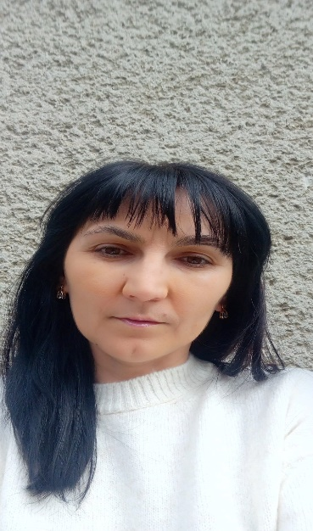
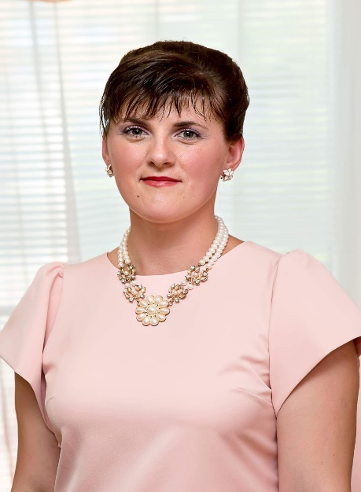
Рано-вранці «Колобок» Малюків стрічає Вихователі і няня Радо нас вітають.
Шпес Марія Василівна
помічник вихователя
Малеш Марина Василівна
вихователь
Некрилова Христина Анатоліївна
вихователь

Slide 3
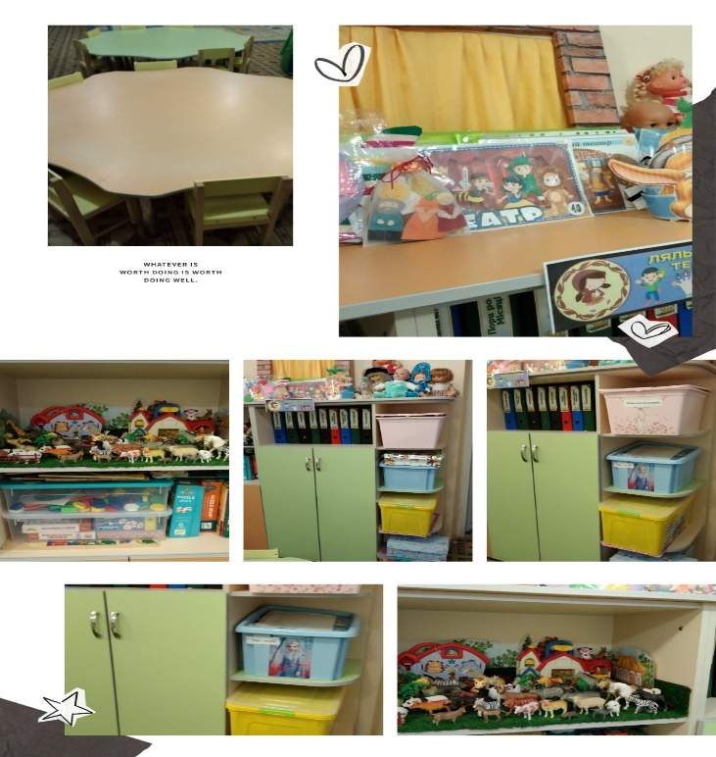
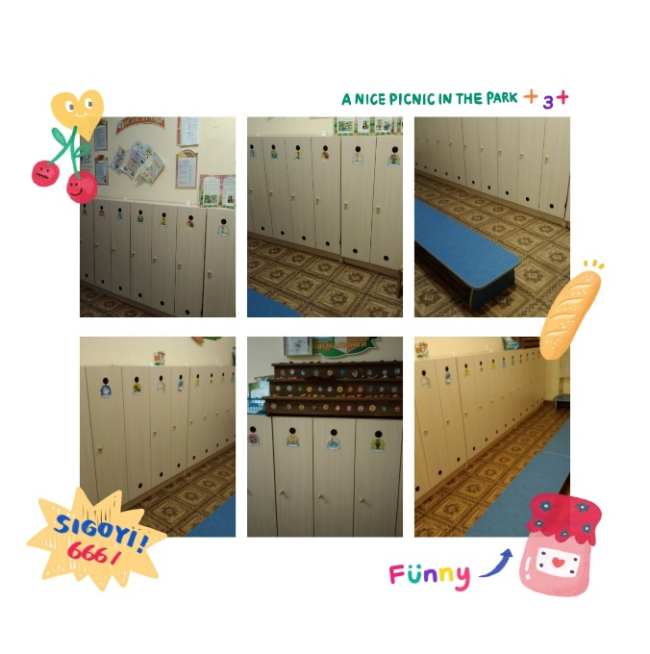
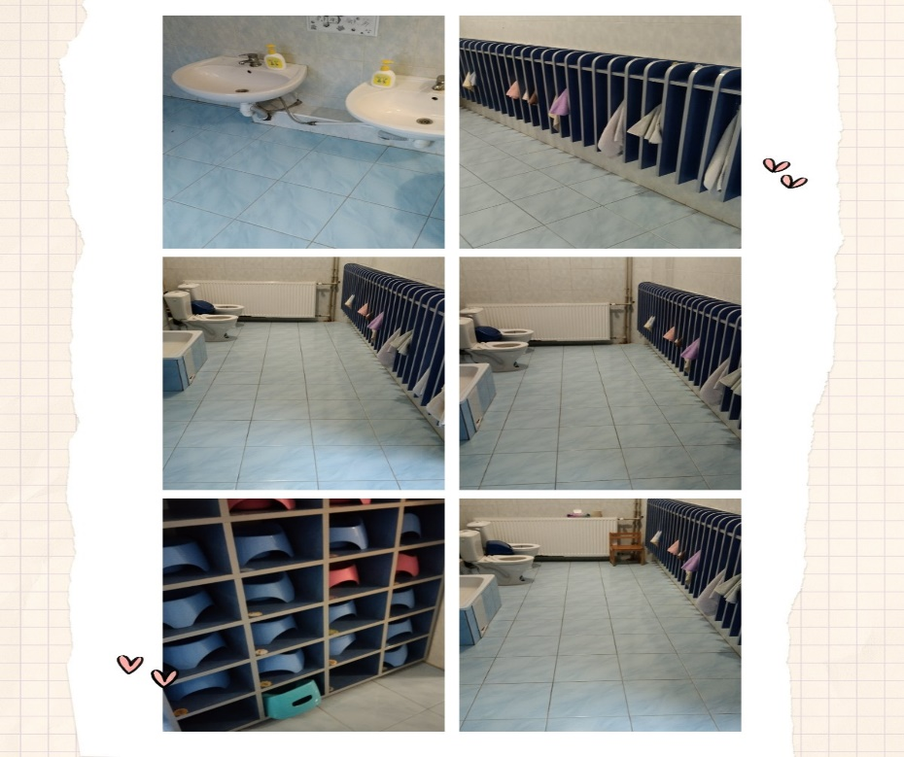
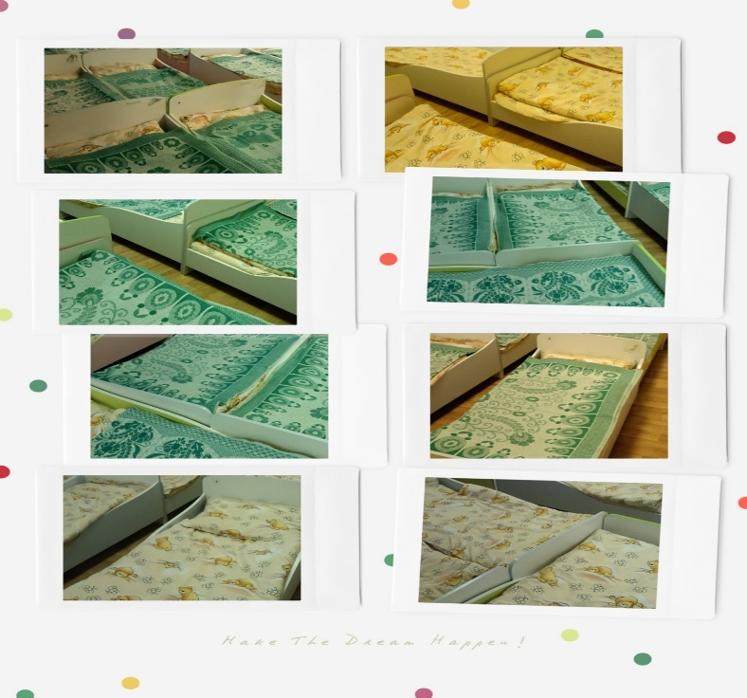
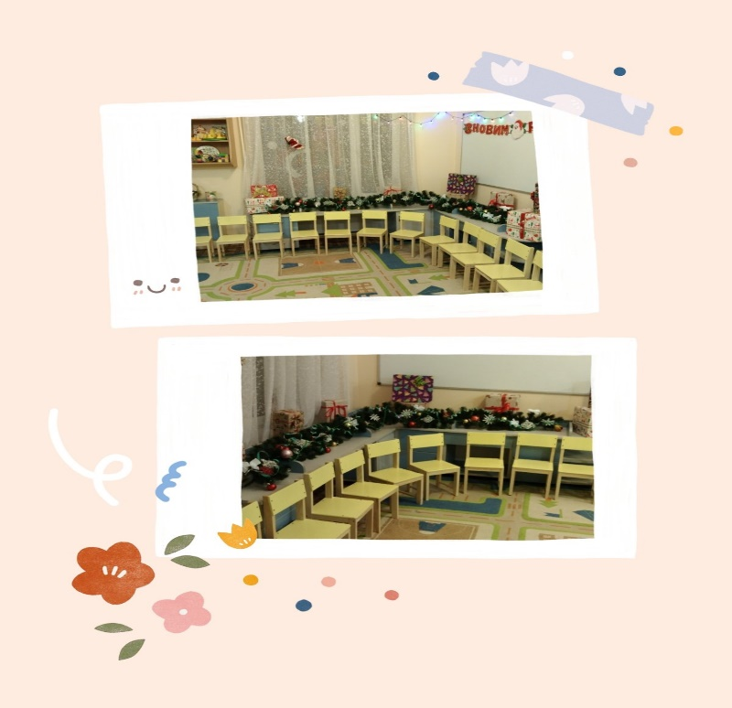
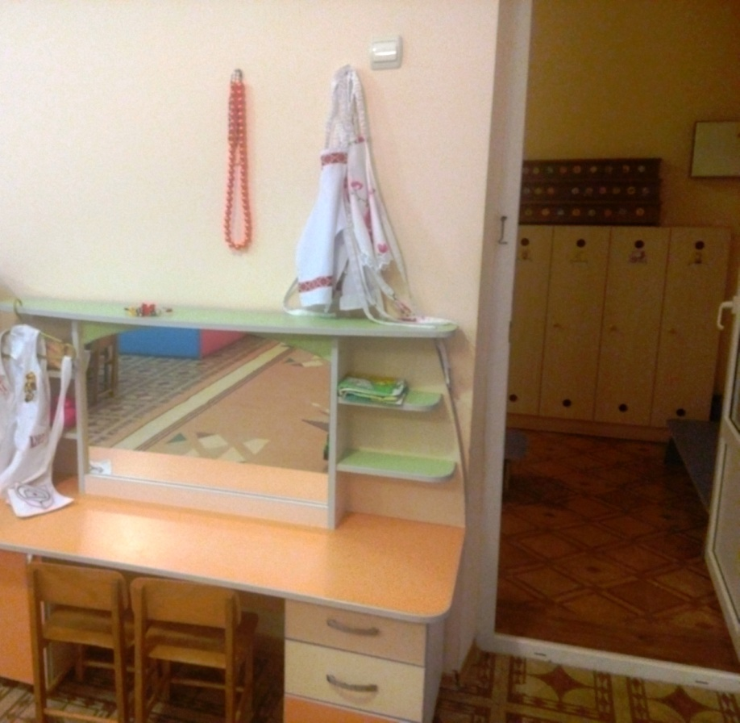
НАША ГРУПА

Slide 4
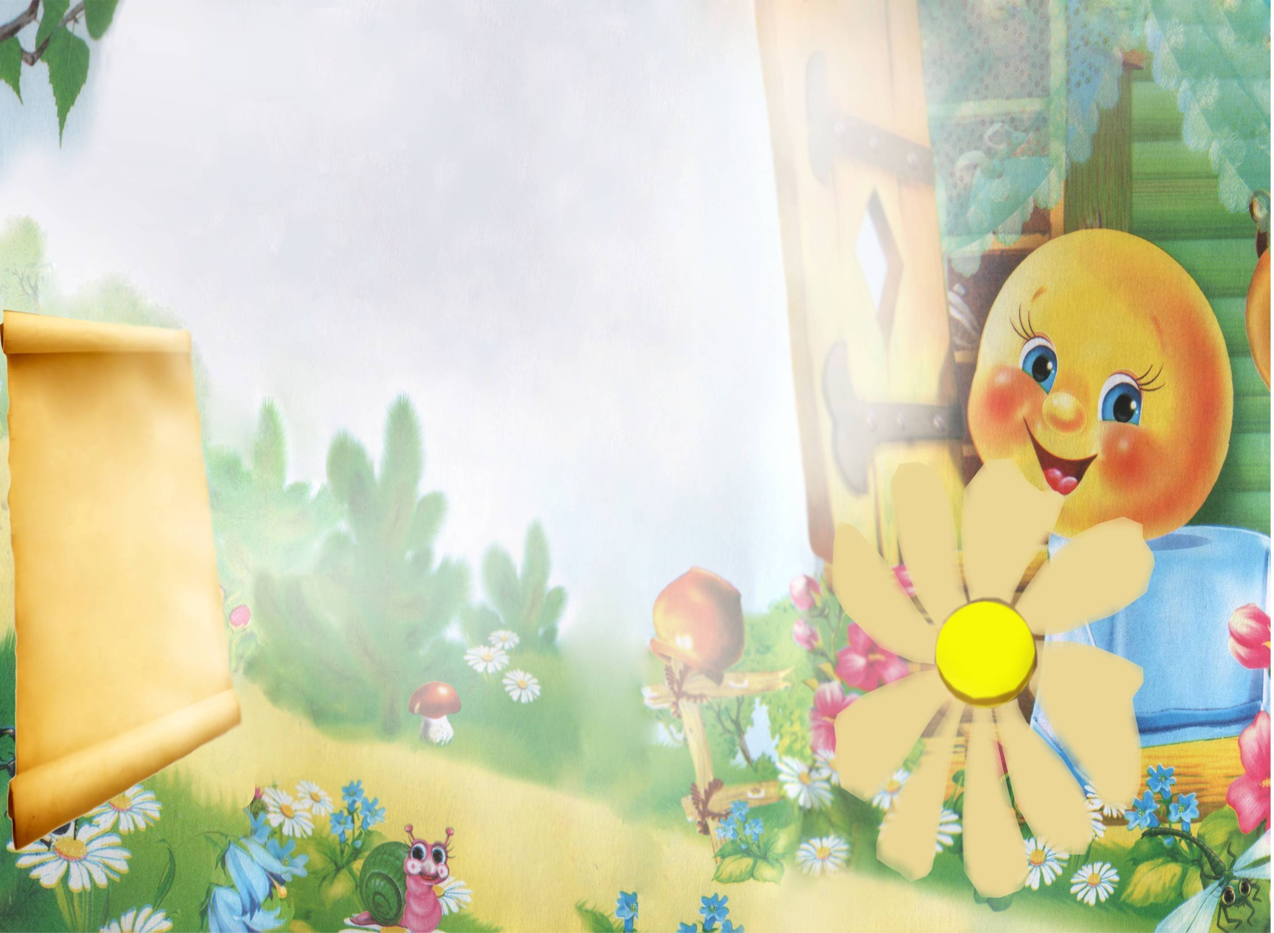
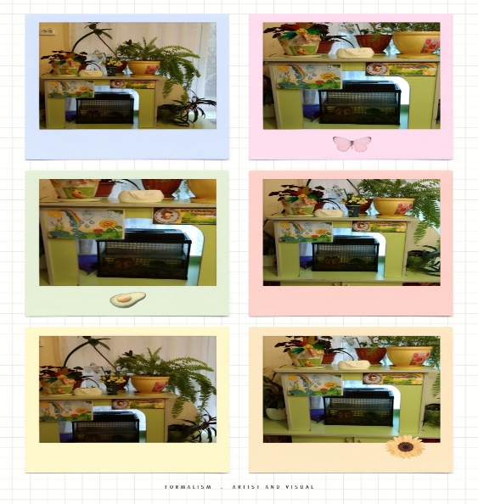
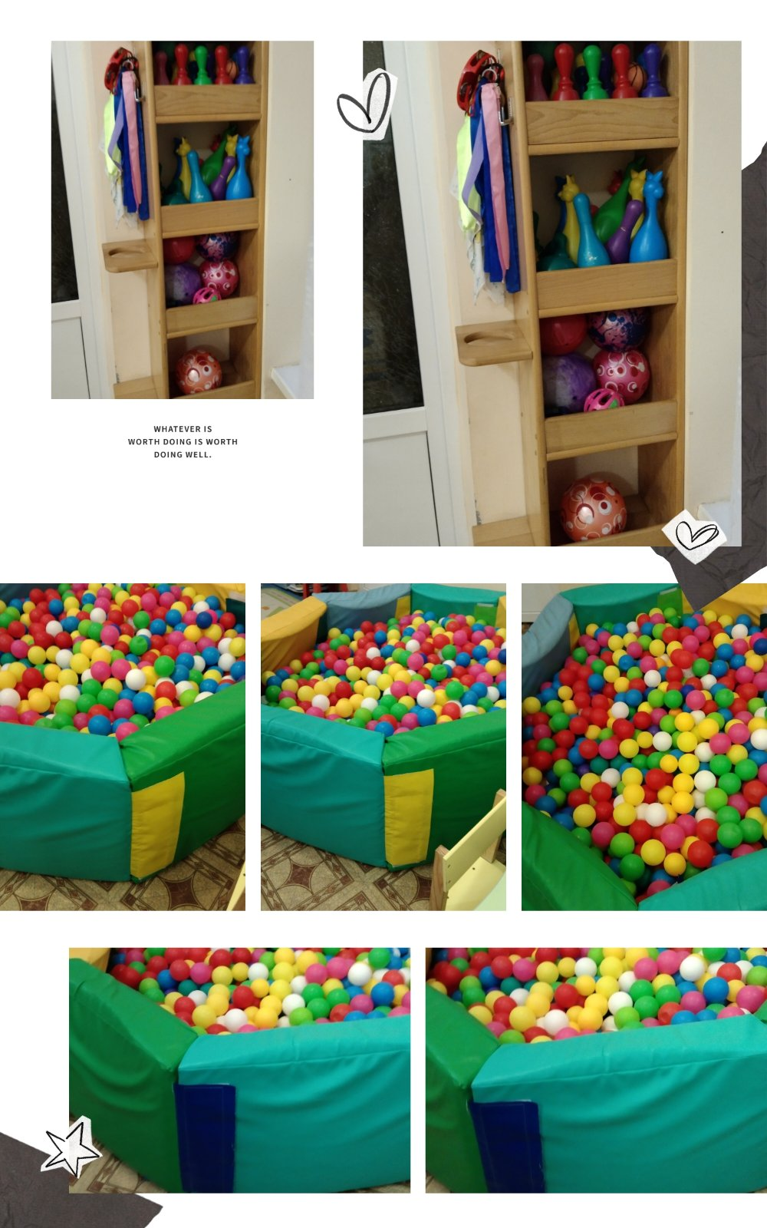
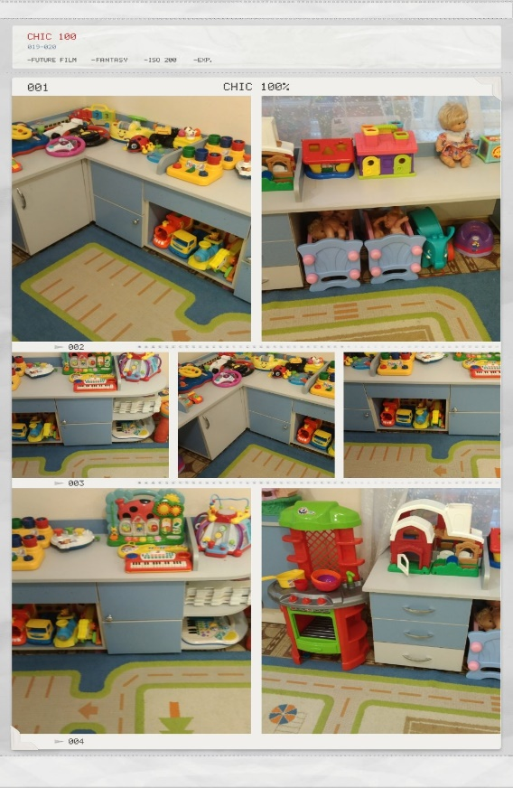
ВАС ЧЕКАЮТЬ ІГРАШКИ

Slide 5
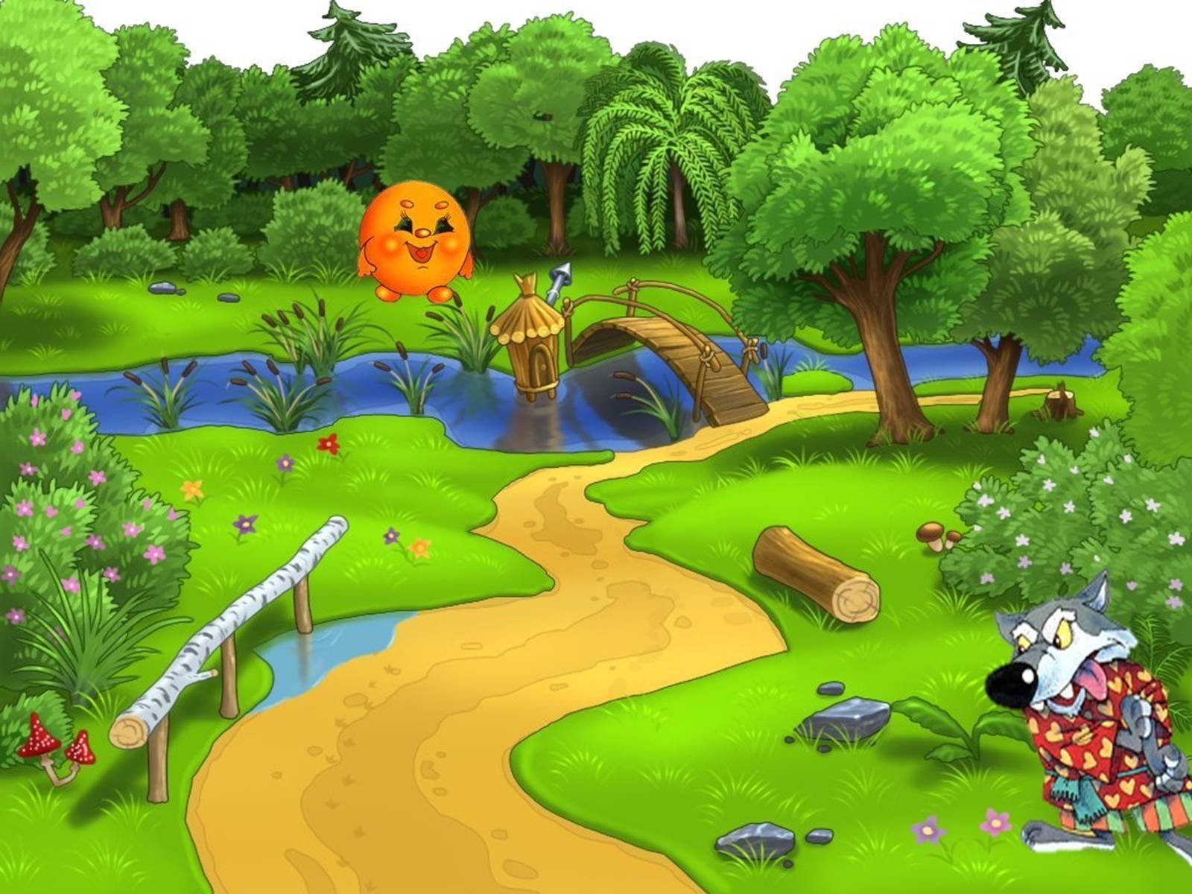
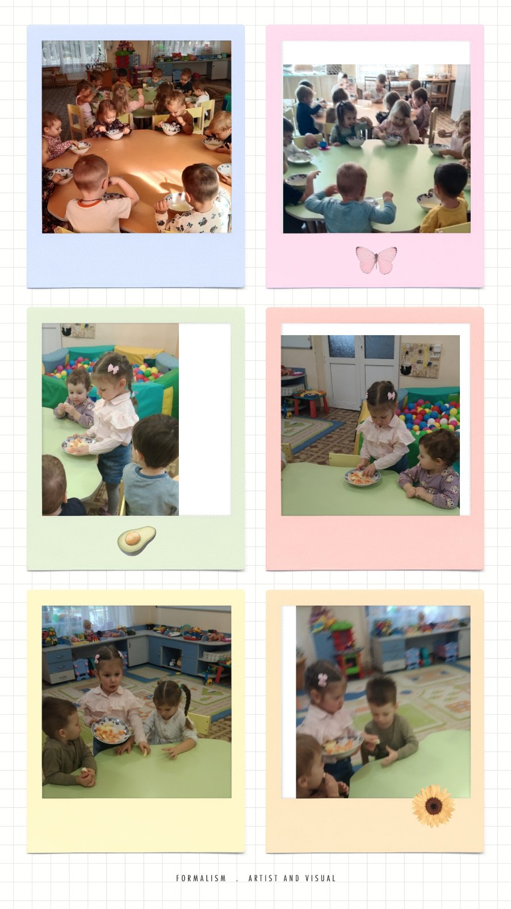
Будеш снідати із нами : Ось оладки ,ось і чай. Плачеш ? Хочеться до мами ? Ой , не треба , не скучай !

Slide 6
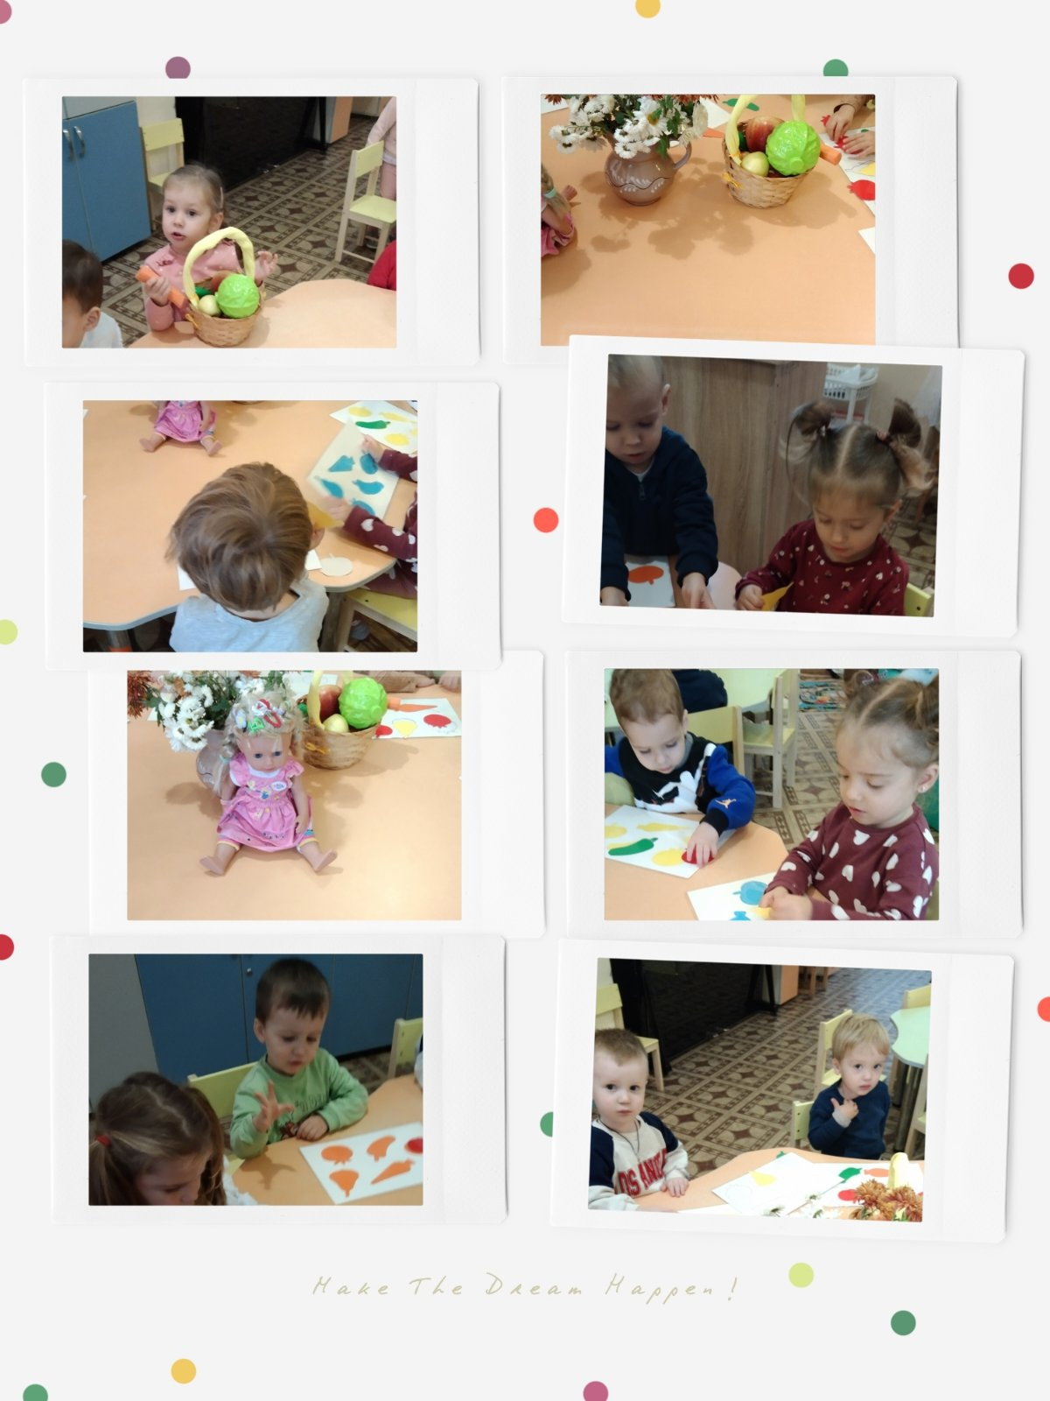
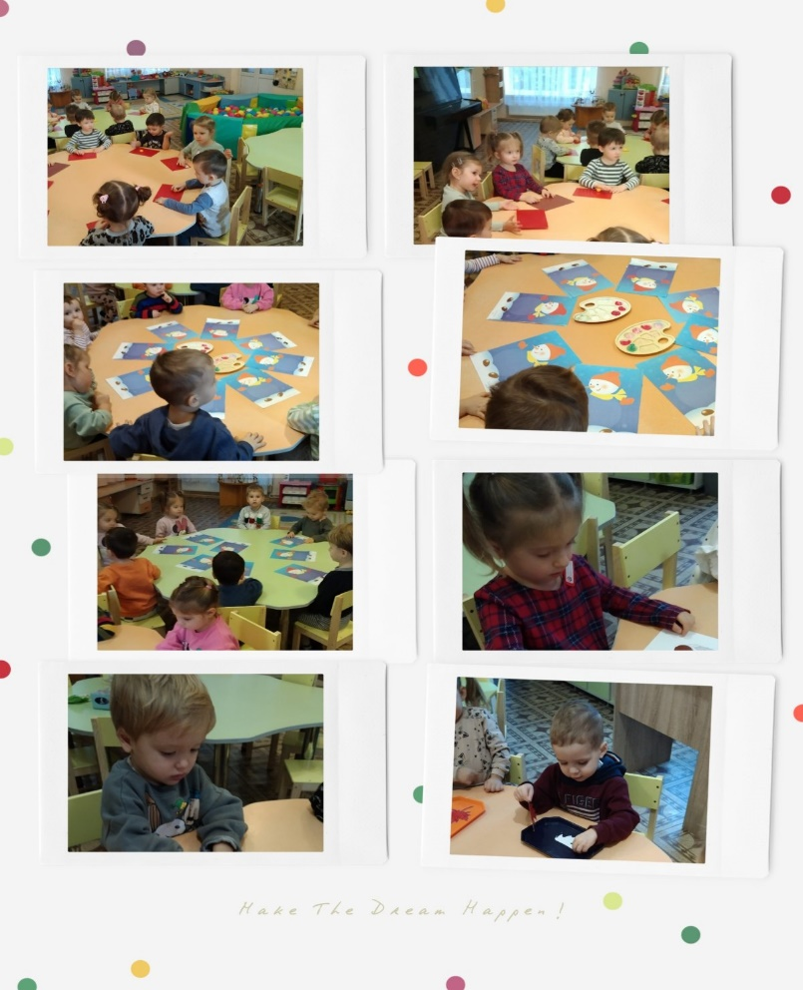
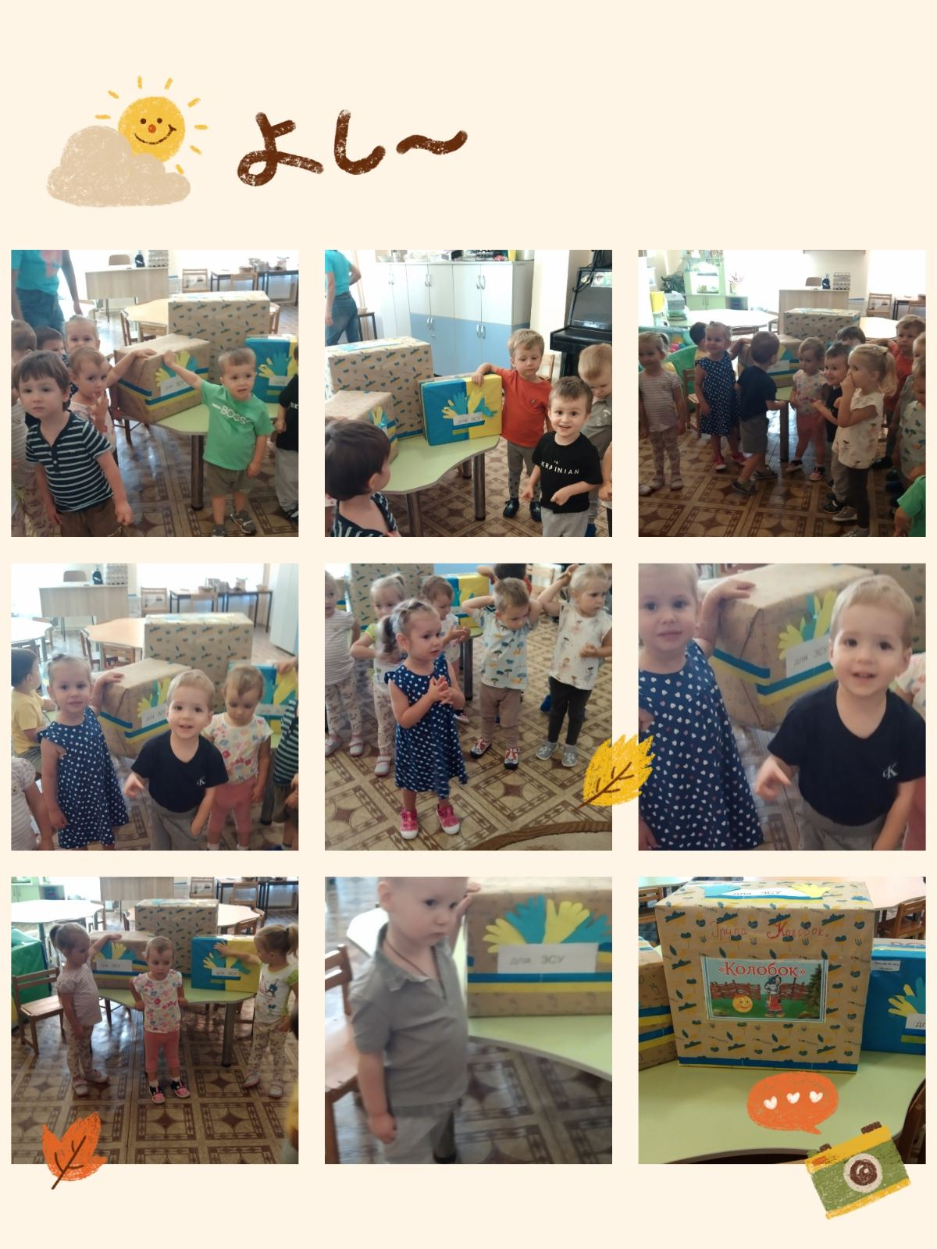
Рученята в нас умілі,
Змайструвати все зуміють.
Беремось тому ми сміло
Кожен раз гуртом за діло.

Slide 7
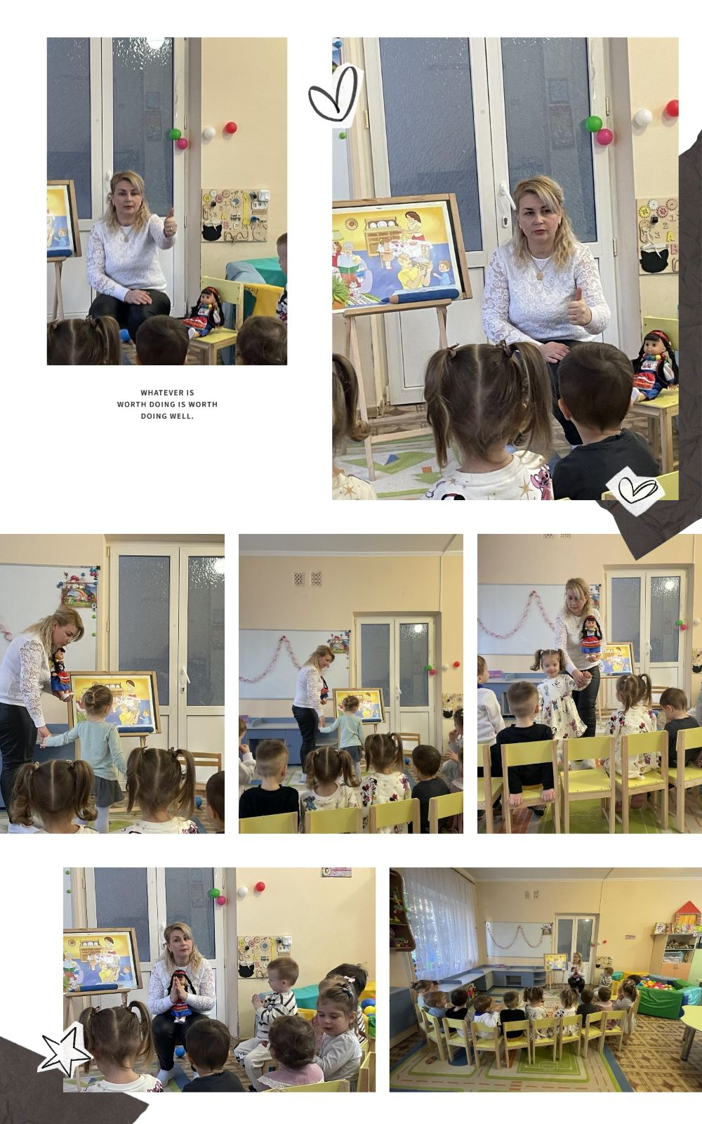
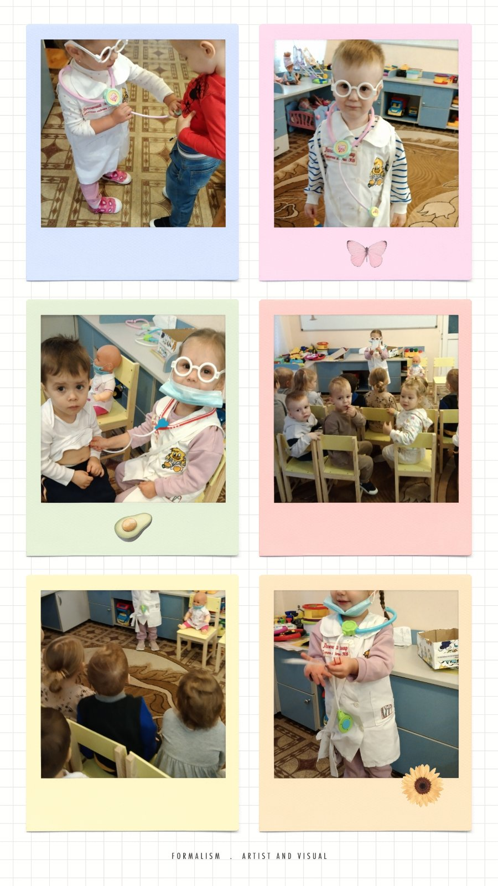
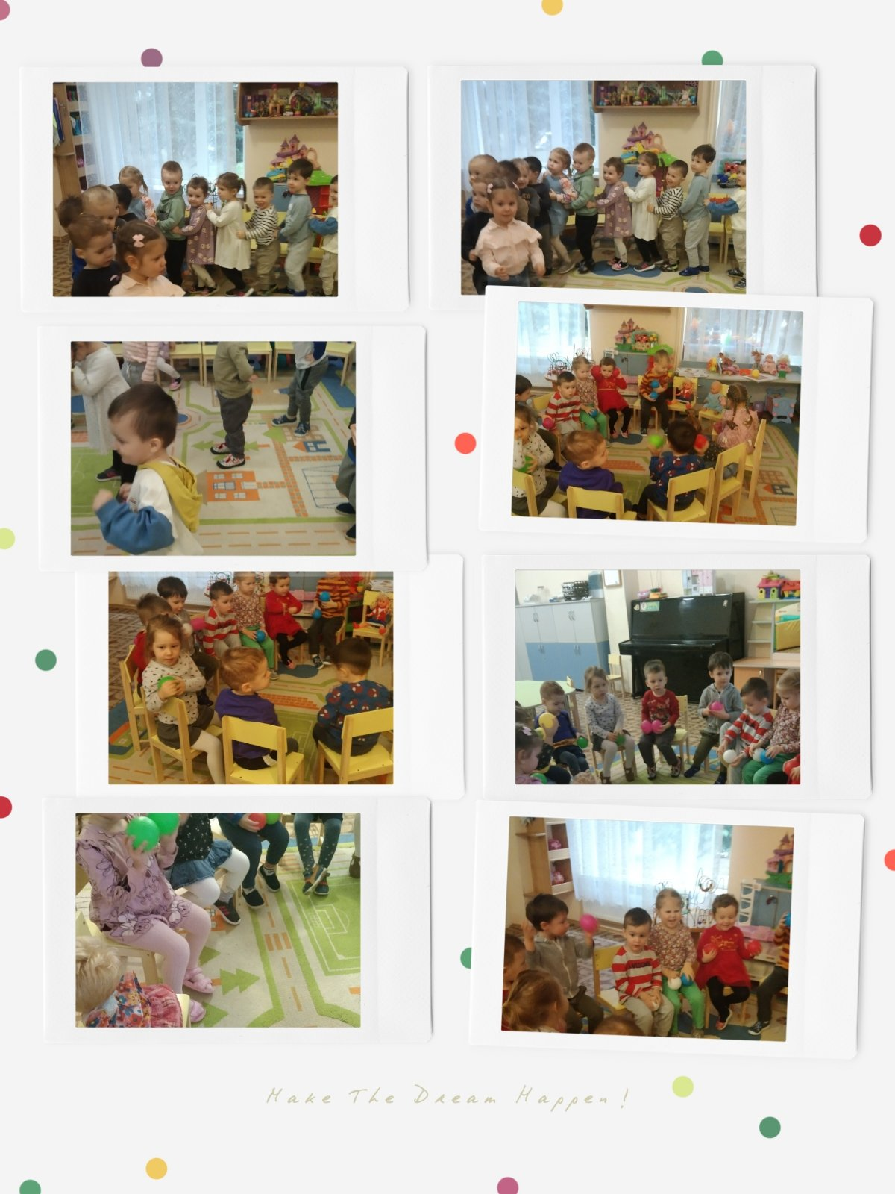
“Колобочки” ми маленькі, Дуже дружні й веселенькі. Ми багато хочемо знати, Щоб розумними нам стати.

Slide 8
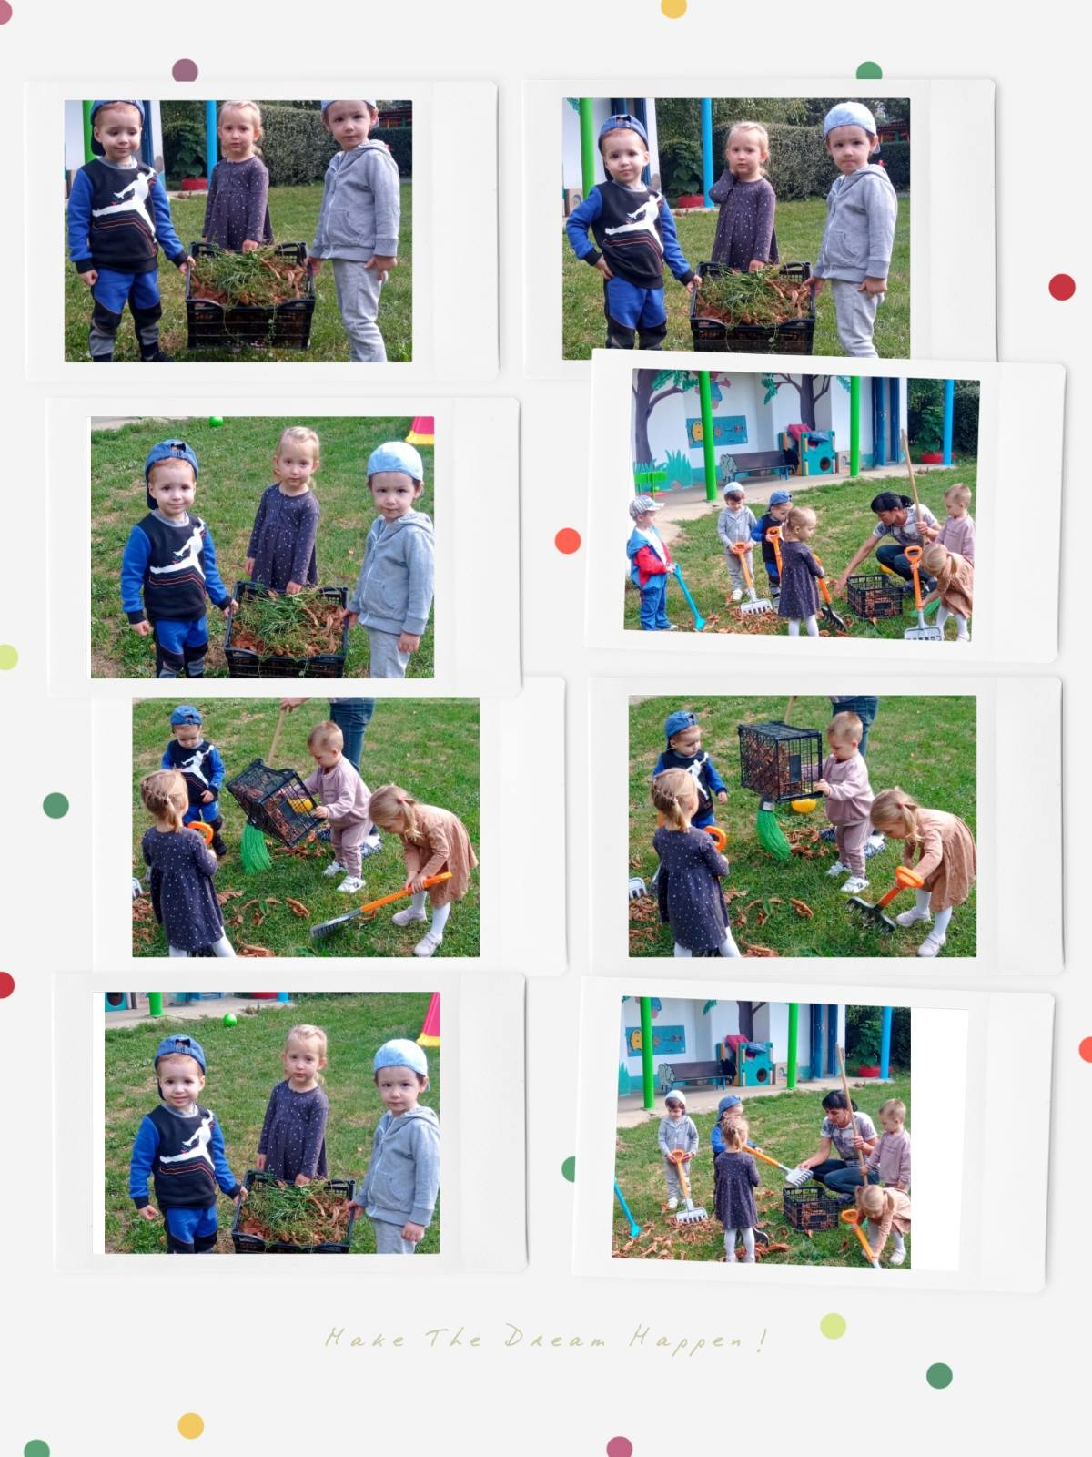
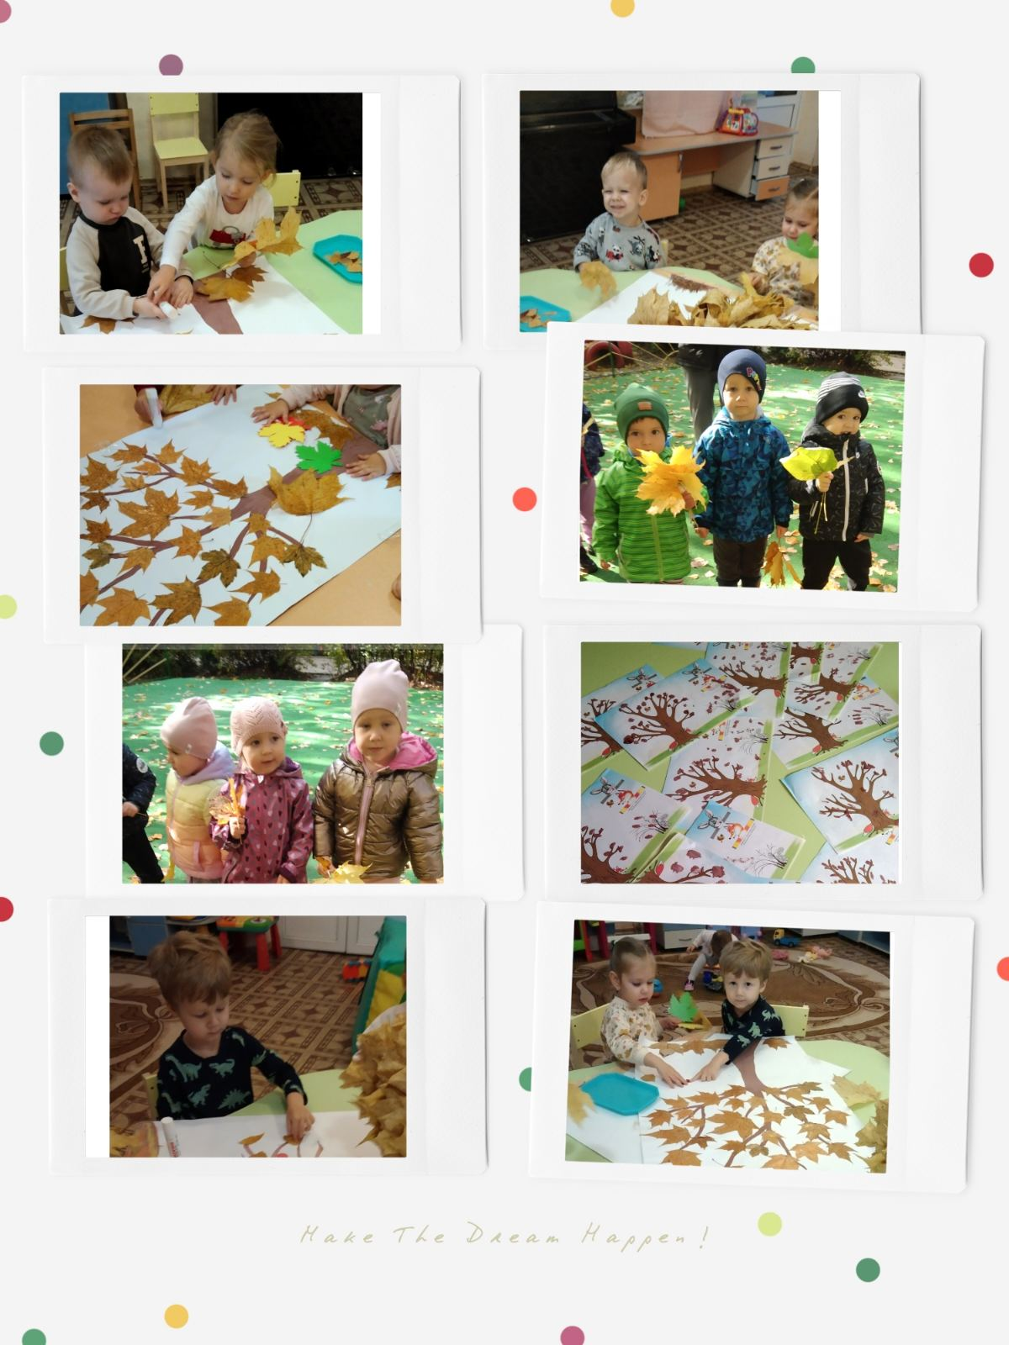
В золотистому жупані
Заглядає Жовтень ранній.
Розмальовує в садочках
Позолоту на листочках,
Проведе птахів в дороги,
Переоре перелоги.

Slide 9
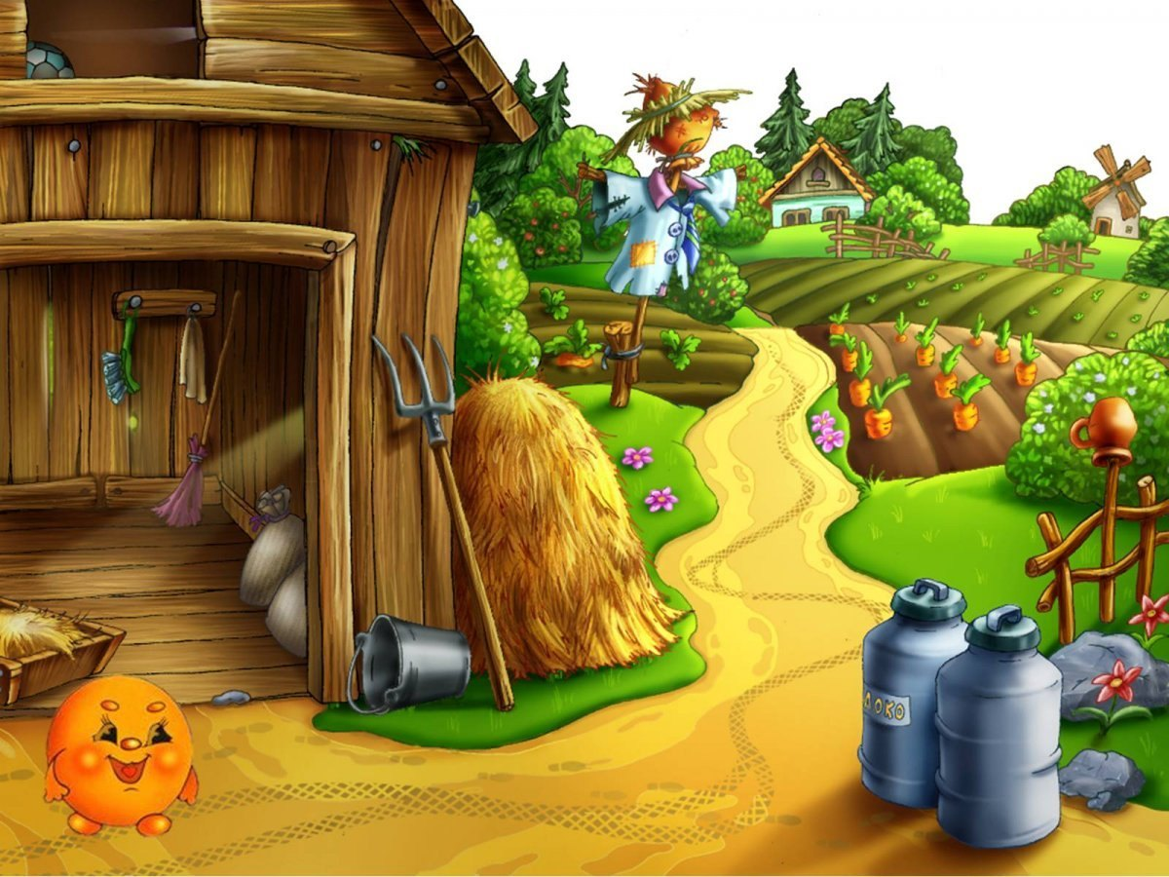
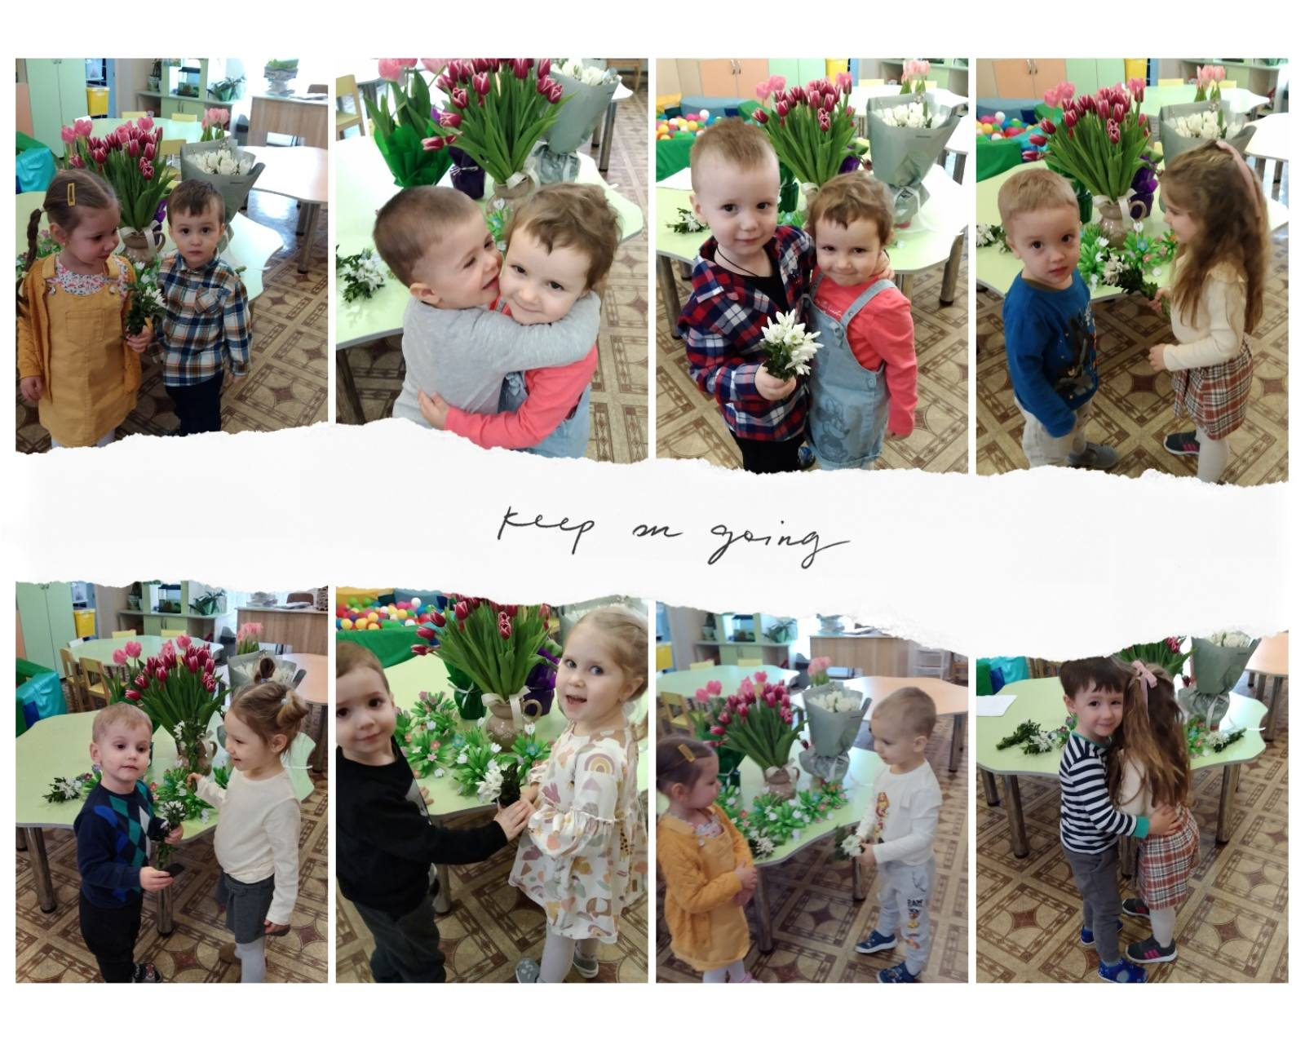
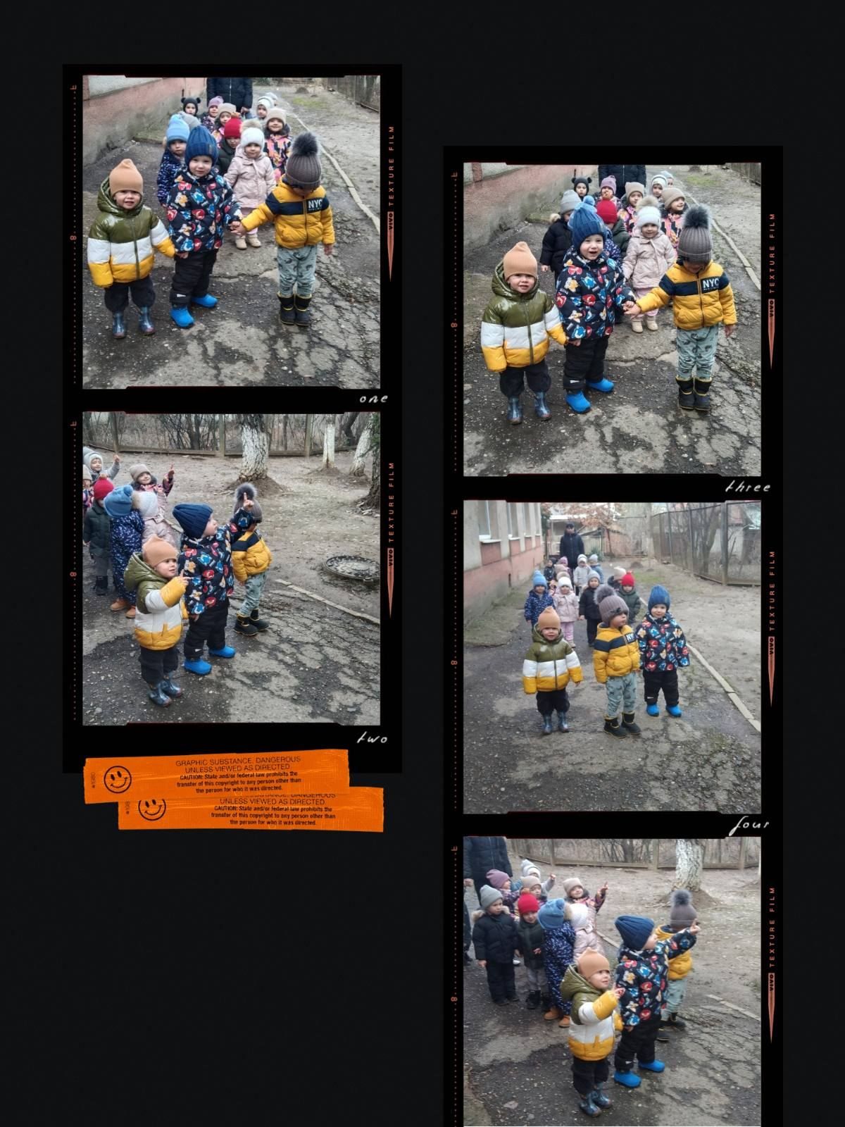
Дружба, дружба над усе,
Дружба радість нам несе.
Дружба всім нам дорога,
Дружба жити помага.

Slide 10
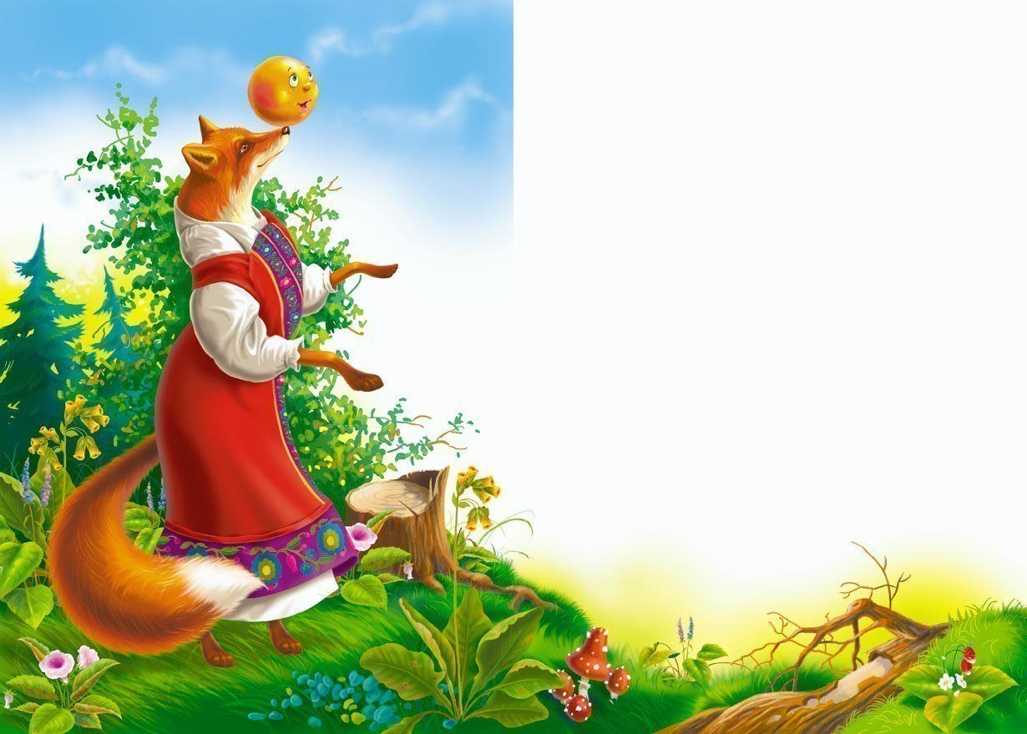
Дякуємо за увагу!

